Slide 1










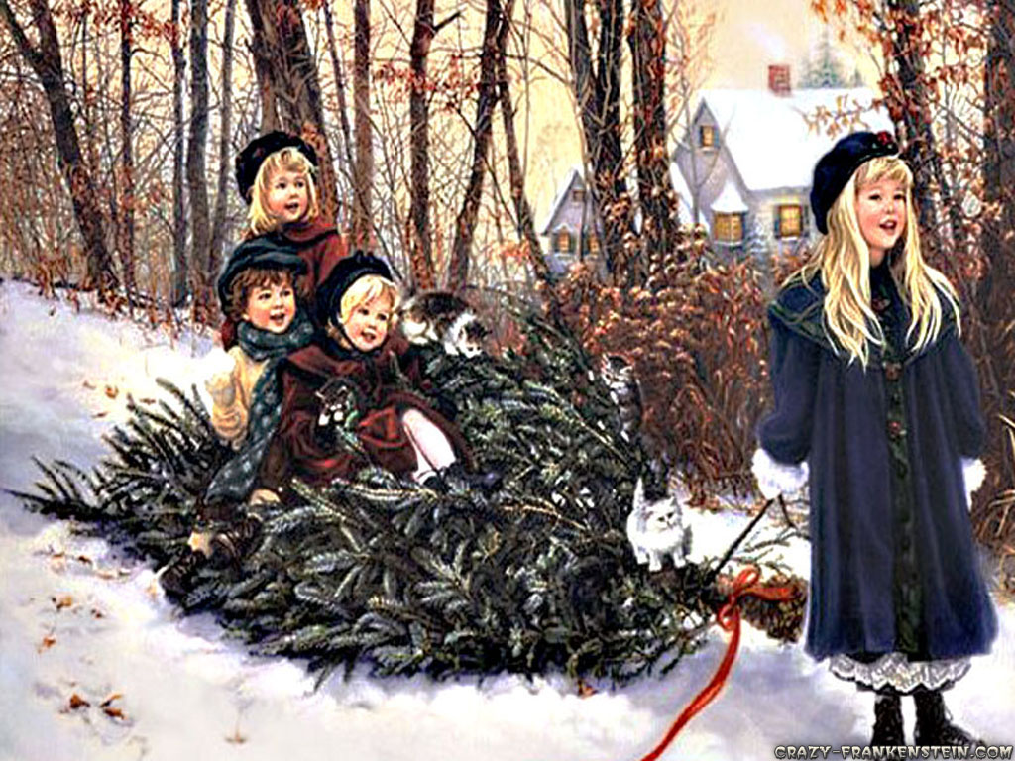

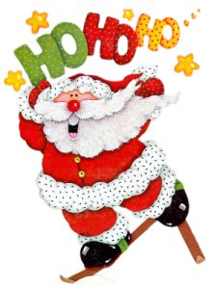
Y frases de Amigos
Automática

Slide 2
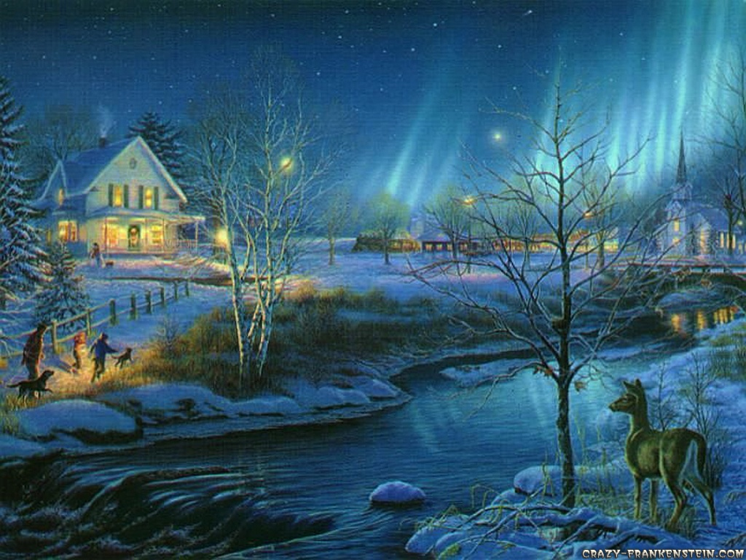

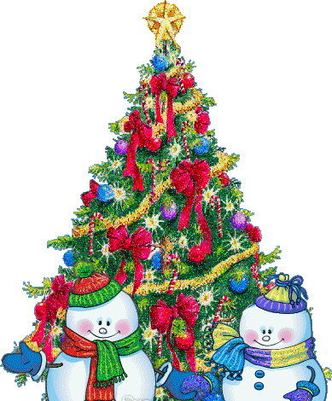
Quien descubre la verdadera amistad,
se encuentra con un tesoro.

Slide 3
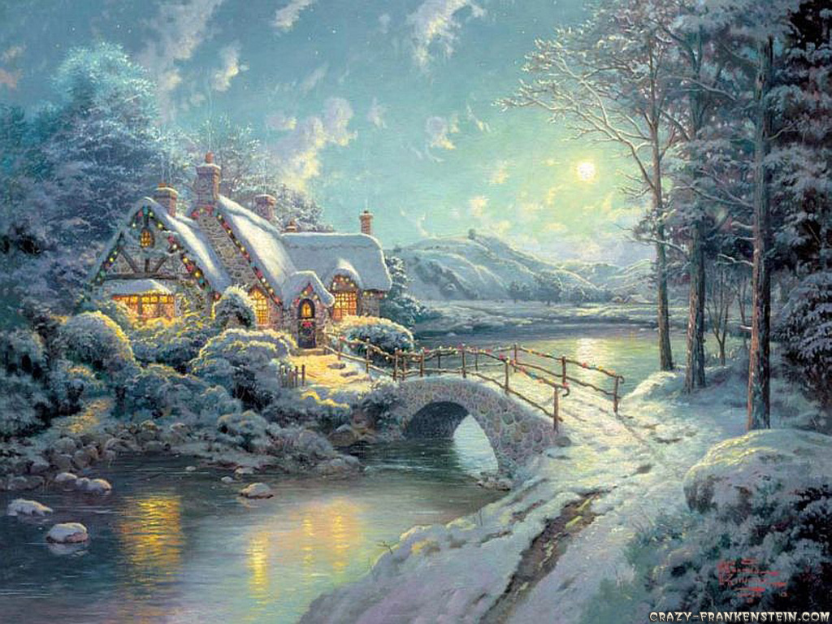
Es muy difícil encontrar un buen amigo,
más difícil todavía dejarle, imposible olvidarle.

Slide 4
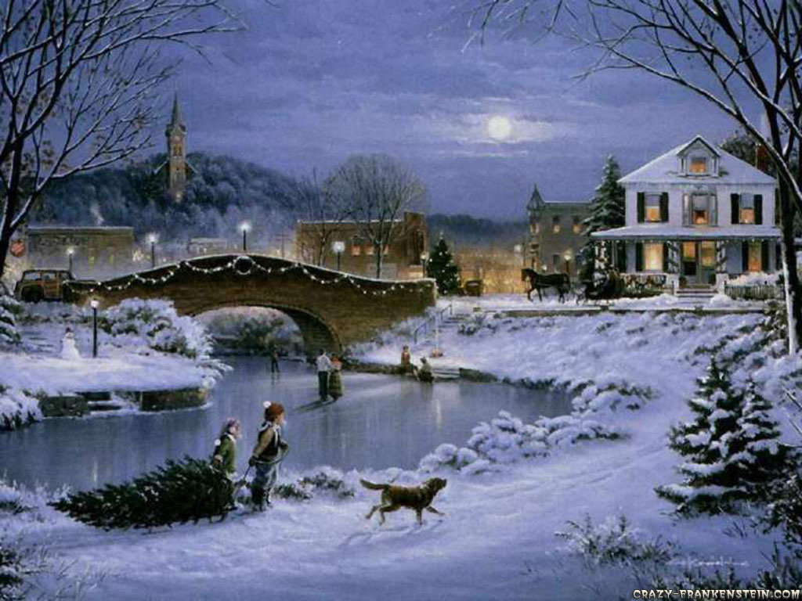
Un amigo es alguien que sonríe cuando tú
sonríes,se ríe cuando tú te ríes,
y te aguanta la mano cuando tú lloras.

Slide 5
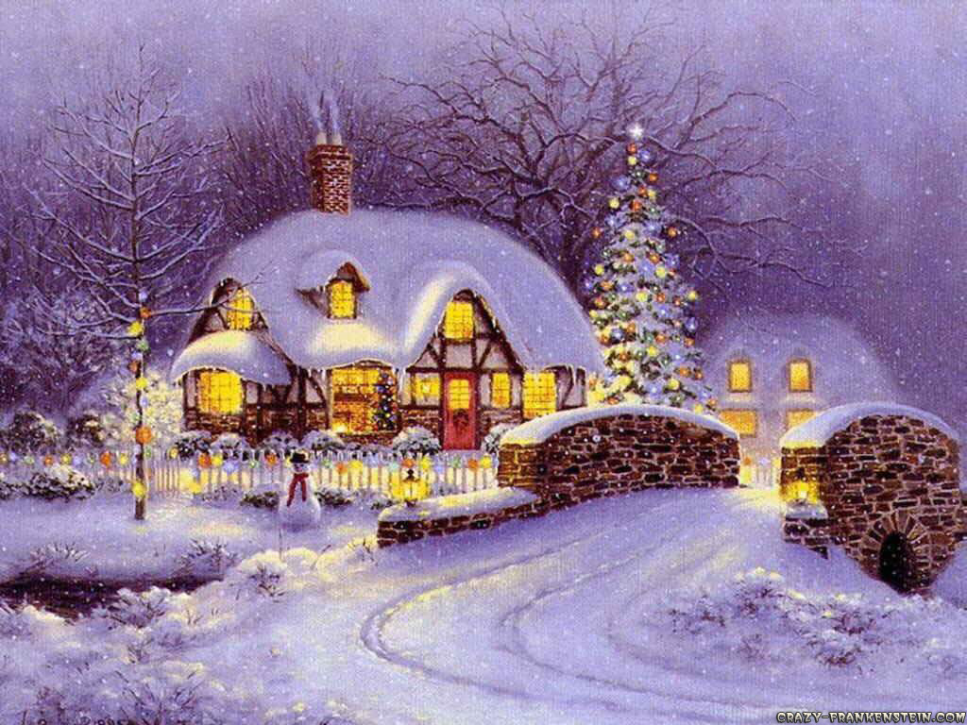
Los amigos son como una inversión en el banco, cuanto más tiempo los tengas,
más vale su amistad.

Slide 6
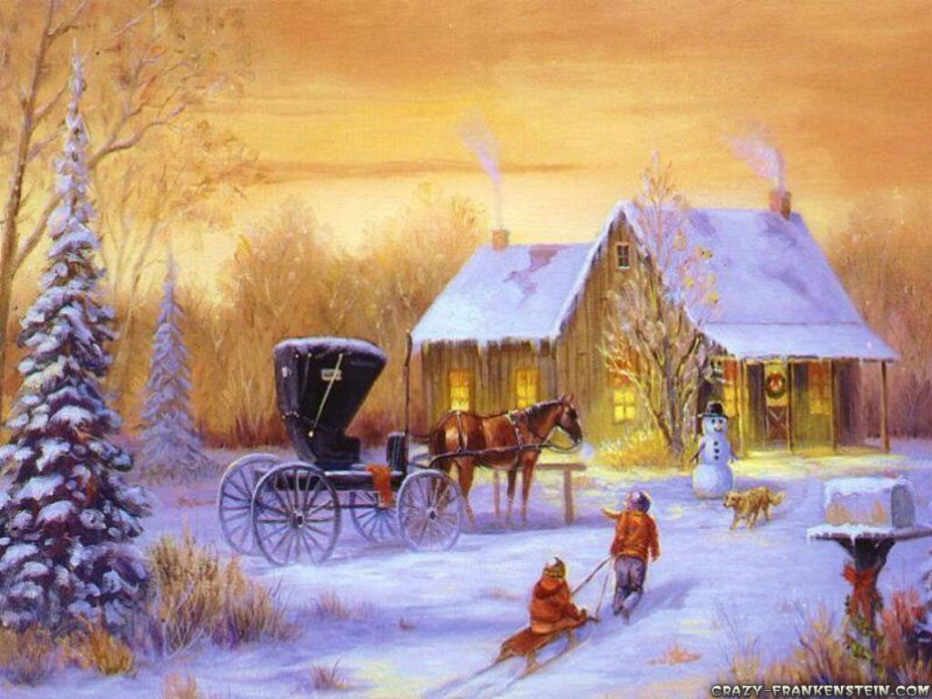
El hombre más rico del mundo no es el que conserva el primer duro que ganó, sino el que conserva el primer amigo que tuvo.
(Marta Mason).

Slide 7
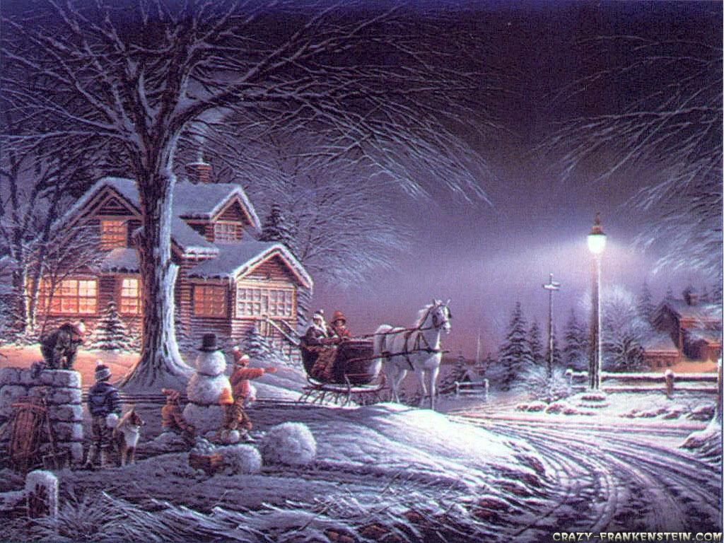
Lo más difícil no es morir por un amigo…
lo más difícil es tener un amigo por el que vale la pena morir.

Slide 8
Mucha gente entra y sale de tu vida, a lo largo de los años, pero sólo los verdaderos amigos dejan huellas en tu corazón.

Slide 9
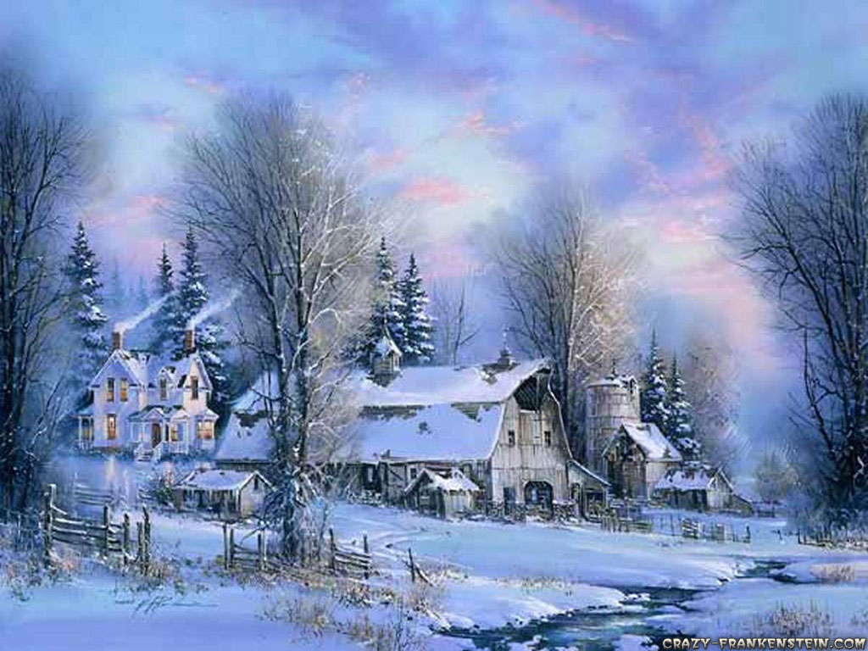
Un amigo es aquel que conoce todos tus defectos, y a pesar de ello…te quiere.
Los verdaderos amigos lo son siempre.

Slide 10
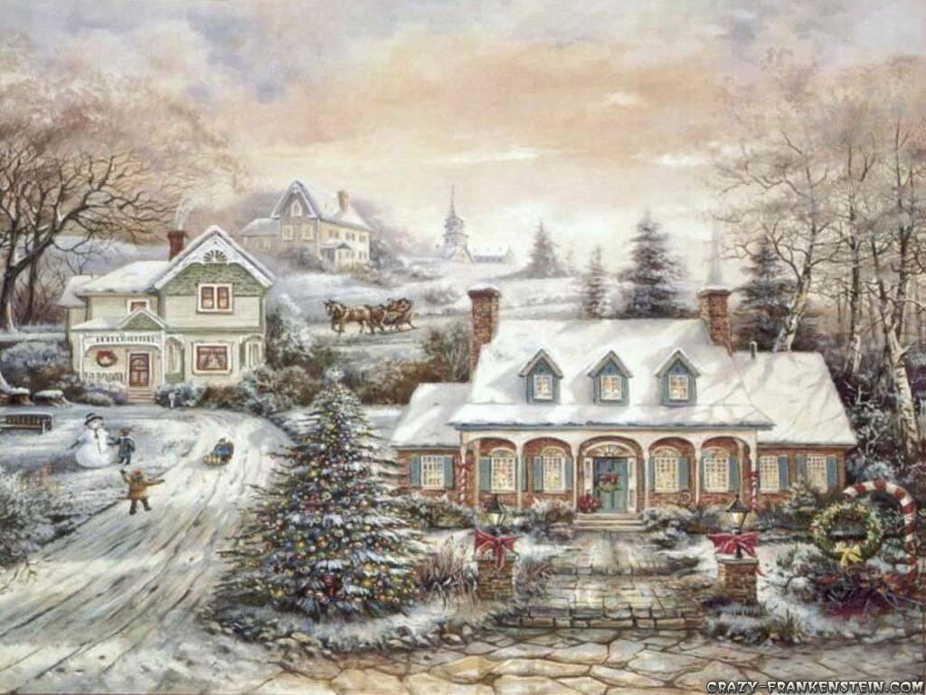
La mejor manera de valorar una amistad es saber que mañana la podrás perder.
La amistad es el ingrediente más importante en la receta de la vida.

Slide 11
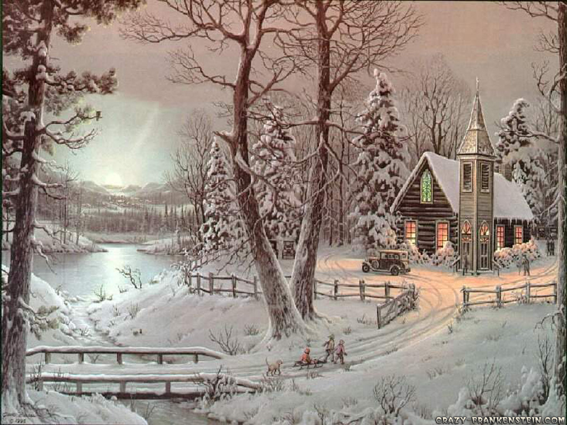
Nuestros amigos son los hermanos que Dios olvidó darnos.
Los amigos son como las joyas, no tienen precio.

Slide 12
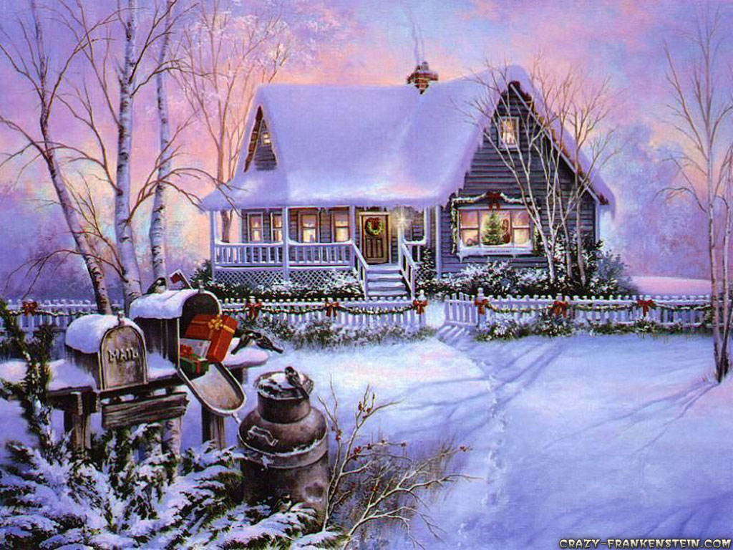
Un amigo verdadero es alguien que cree en ti aunque tú hayas dejado de creer en ti mismo.
Un verdadero amigo es aquel que entra cuando todos los demás se van.

Slide 13
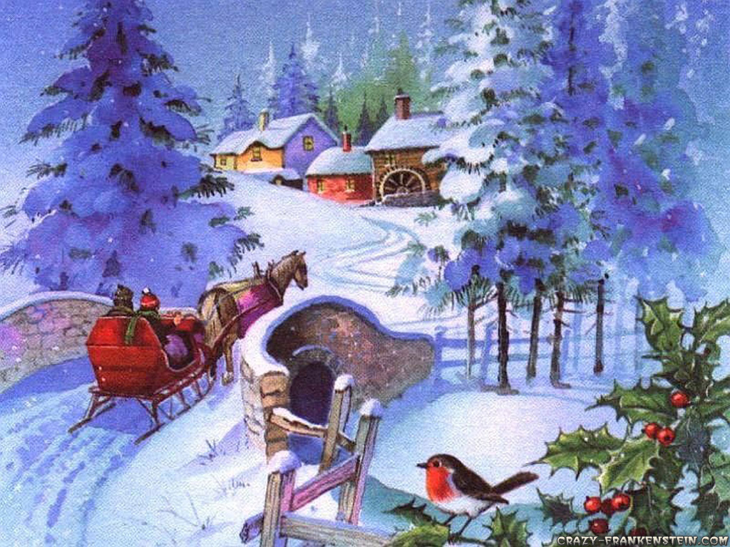
Compañeros hay muchos, verdaderos amigos…sólo unos pocos.
Un abrazo vale mil palabras, un amigo mucho más.

Slide 14
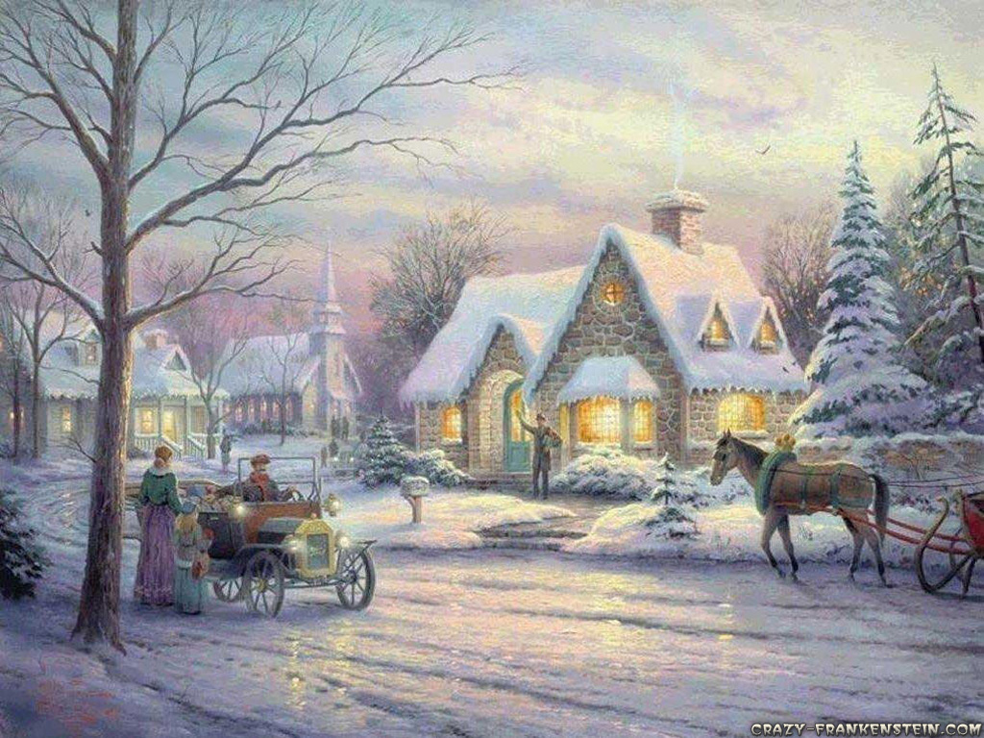
Amigos son aquellos extraños seres que nos preguntan como estamos y se esperan a oír la contestación.
(Ed Cunningham)

Slide 15
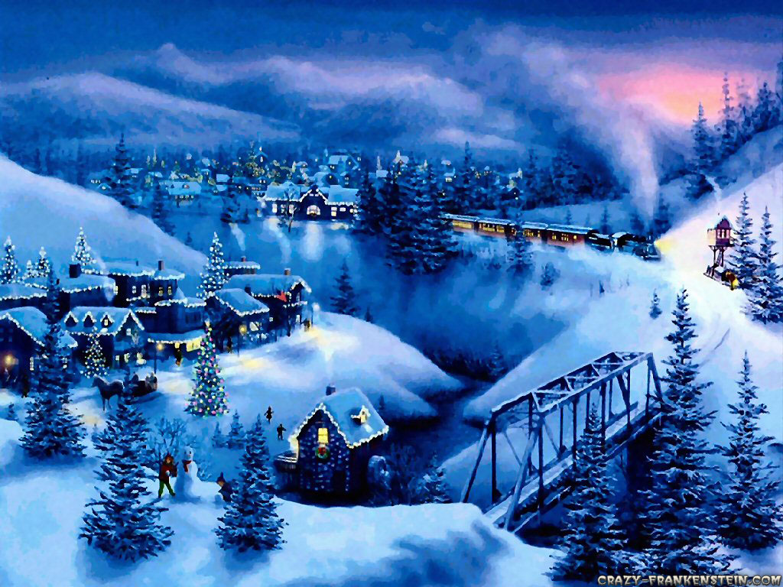
Hay amigos que nos traicionan y nos hacen sentir en soledad, pero a estos debemos agradecerles por enseñarnos a elegir mejor para otra oportunidad.
(sumary sugeidy santana)

Slide 16
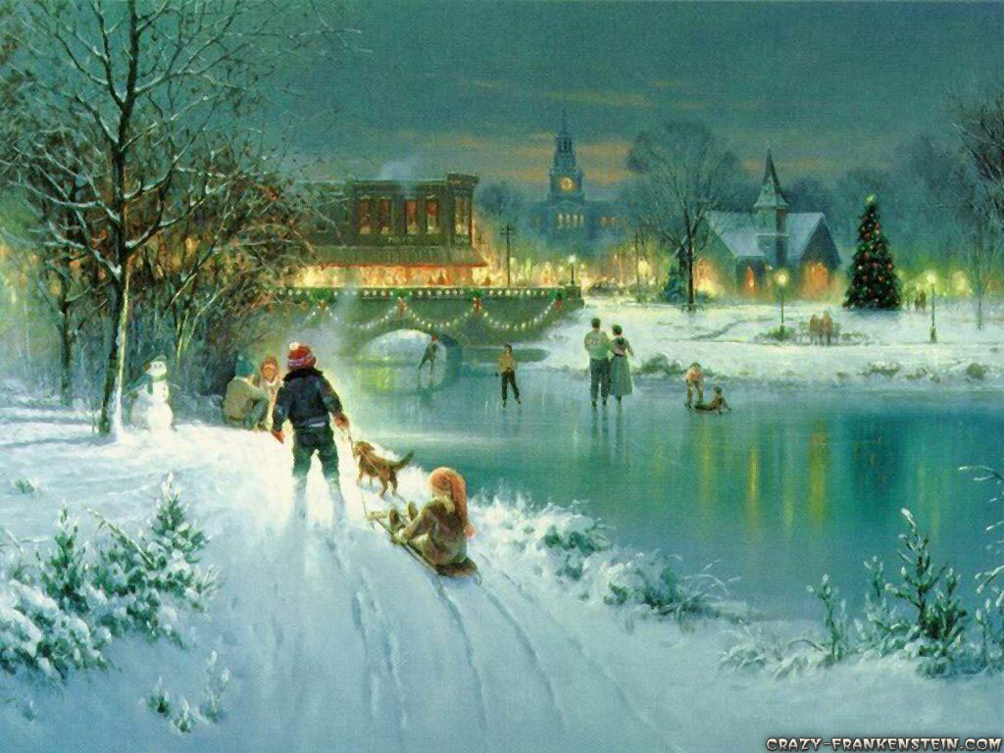
No busques al amigo para matar las horas, sino búscale con horas para vivir.
(Khalil Gibran)
Una persona sin amigos es como una planta sin raíces.

Slide 17
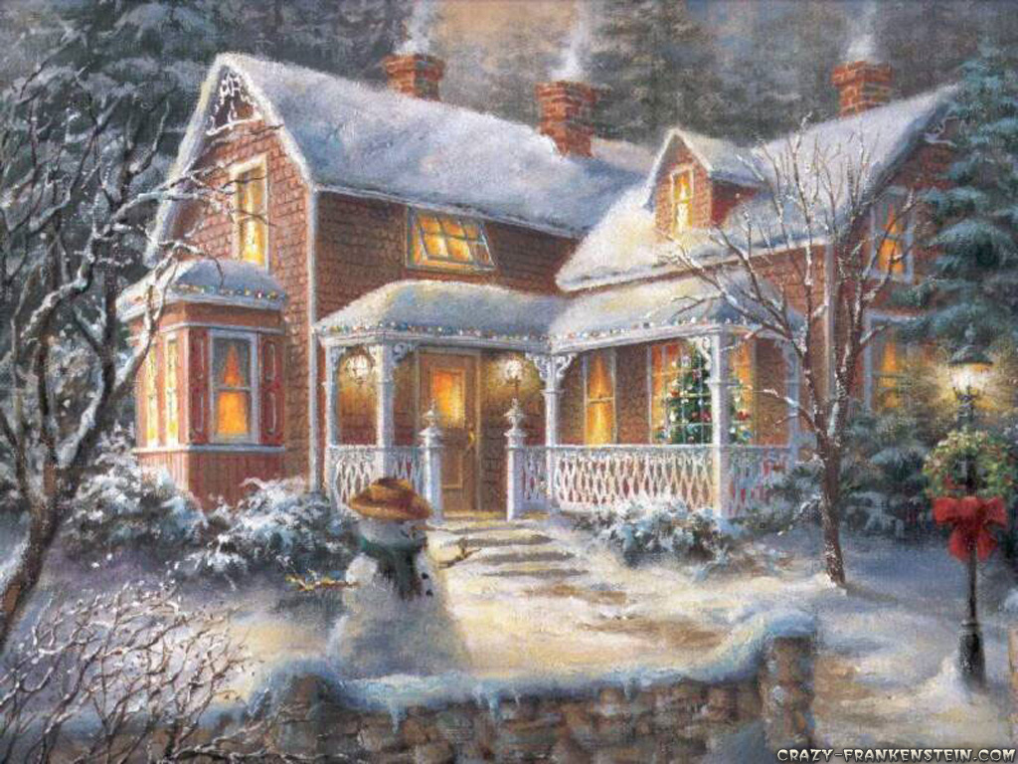
Si queréis formar juicio acerca de un hombre, observad quienes son sus amigos.
(Fénelon)

Slide 18
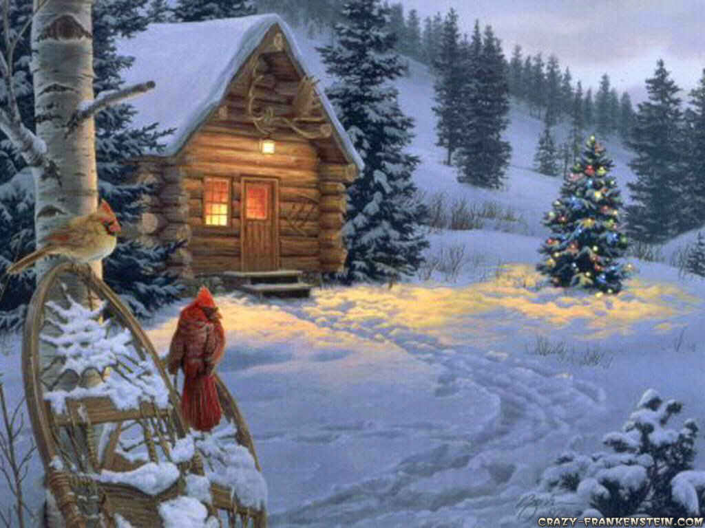
La amistad es como la salud, no nos damos cuenta de su verdadero valor hasta que la perdemos.

Slide 19
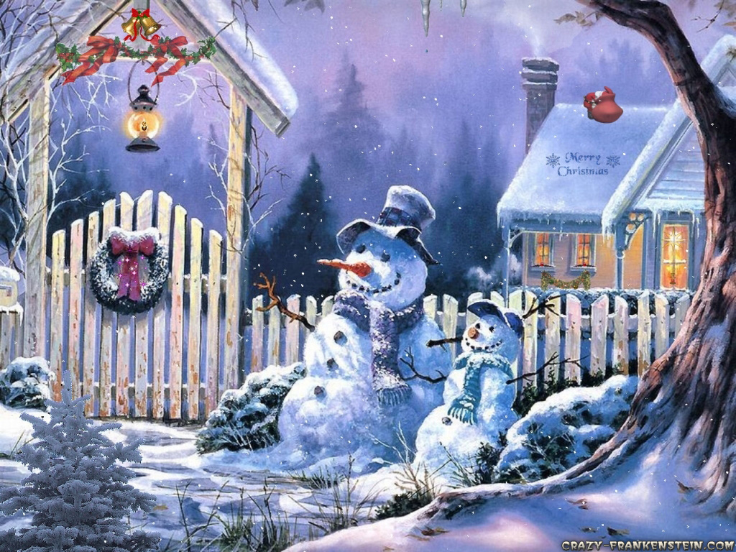
Reprende al amigo en secreto y alábalo en público. (Leonardo Da Vinci)

Slide 20
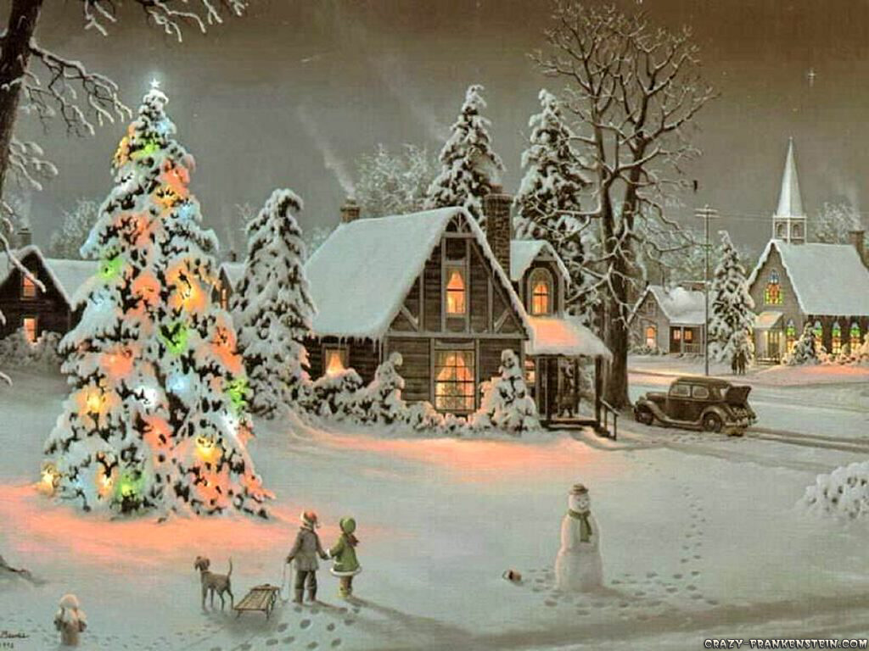
El falso amigo es como la sombra que nos sigue mientras dura el sol.
(Carlo Dossi)

Slide 21
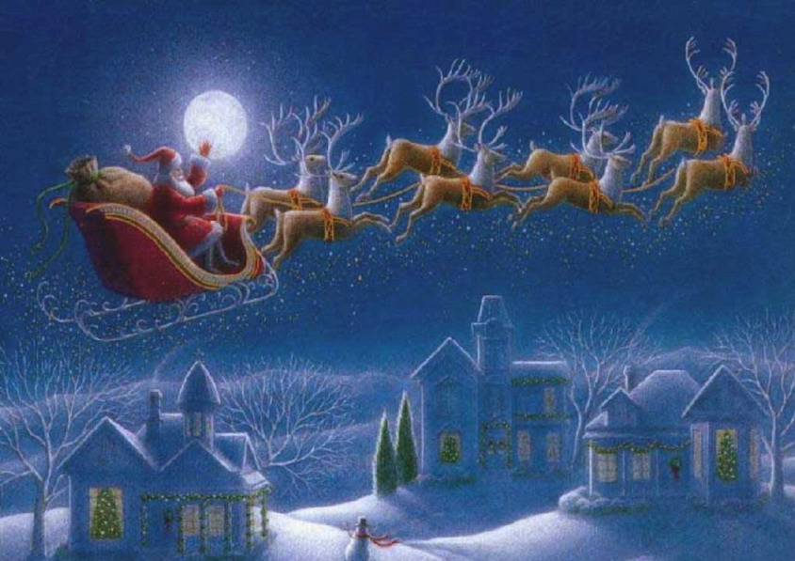
Existen personas que se alejan de tu vida,
y tú suspiras con alivio, y cuestionas…
¿¿porqué tuviste que haber tenido contacto con ellas??.

Slide 22
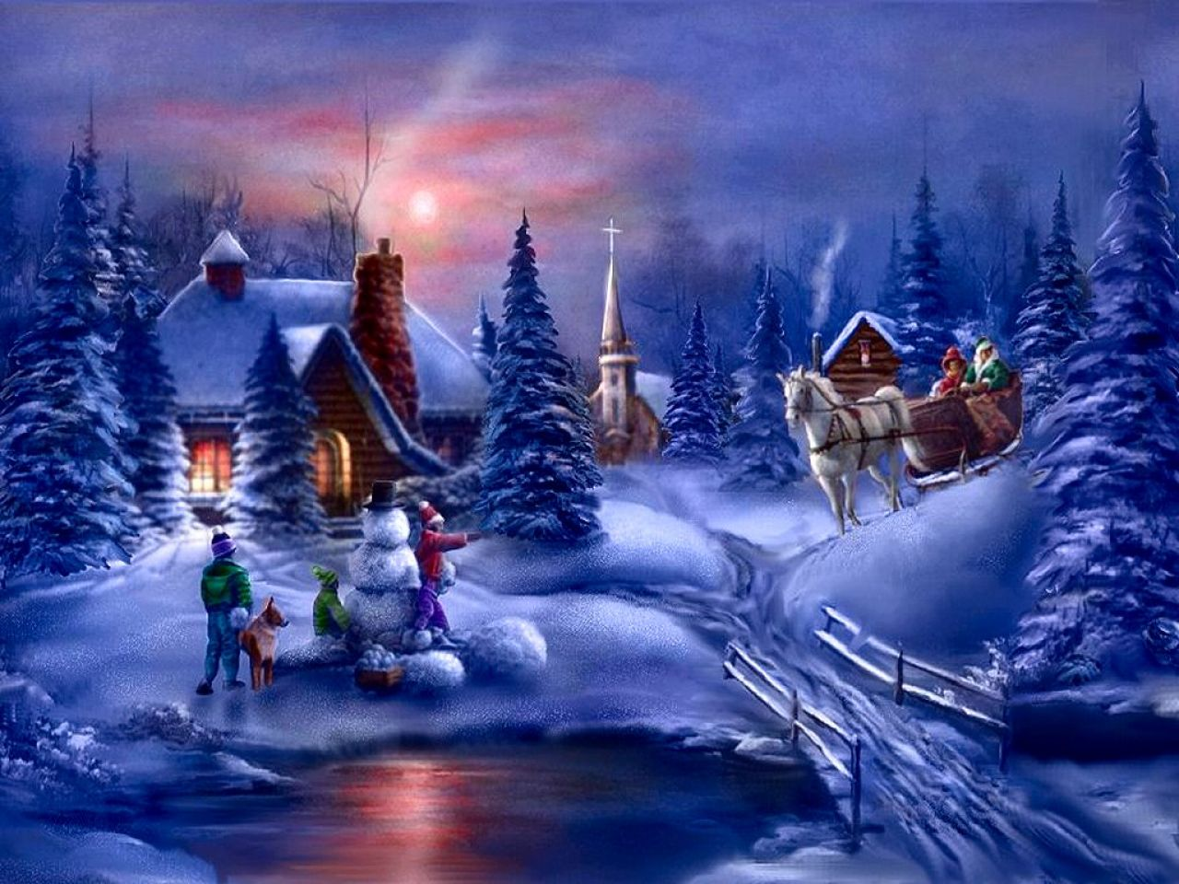
Existen personas que se alejan, Dios las llamó,
y tú suspiras con nostalgia, y te cuestionas porqué tuvieron que alejarse y dejar ese enorme vacío en ti.

Slide 23
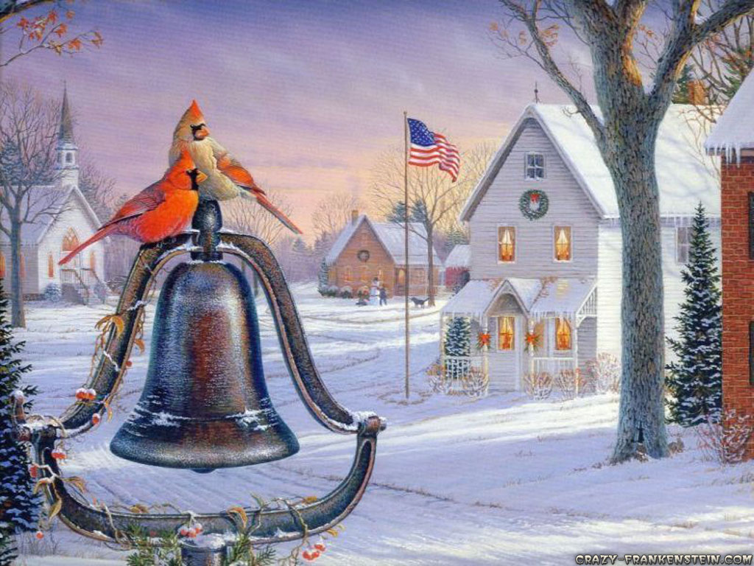
Recorre a menudo la senda que lleva al huerto de tu amigo, no sea que la maleza te impida ver el camino. (Proverbio indio)

Slide 24
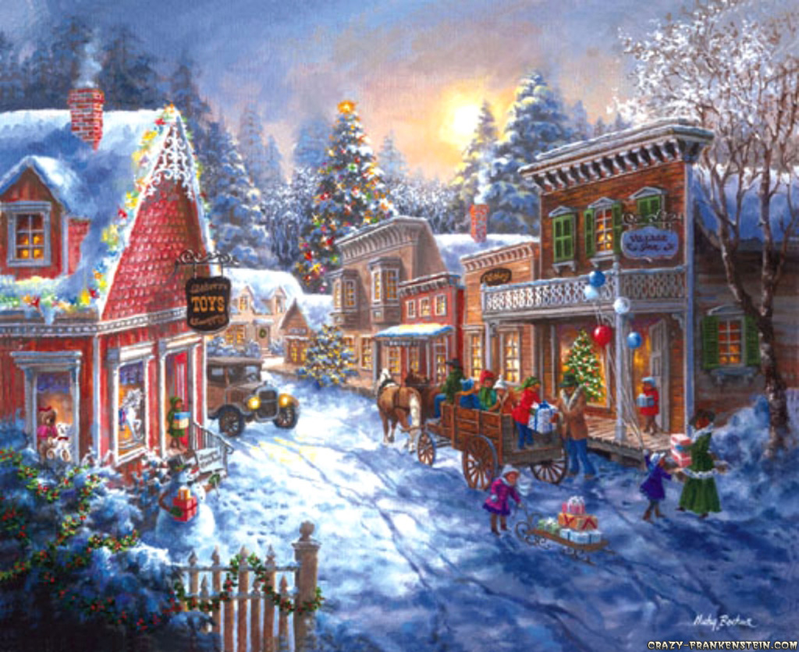
Los hijos se alejan de sus padres, los amigos se separan, y la vida sigue.
Si seguimos juntos, o si algún día nos tenemos que separar…
!!gracias por llegar a mi vida amigo¡¡.

Slide 25
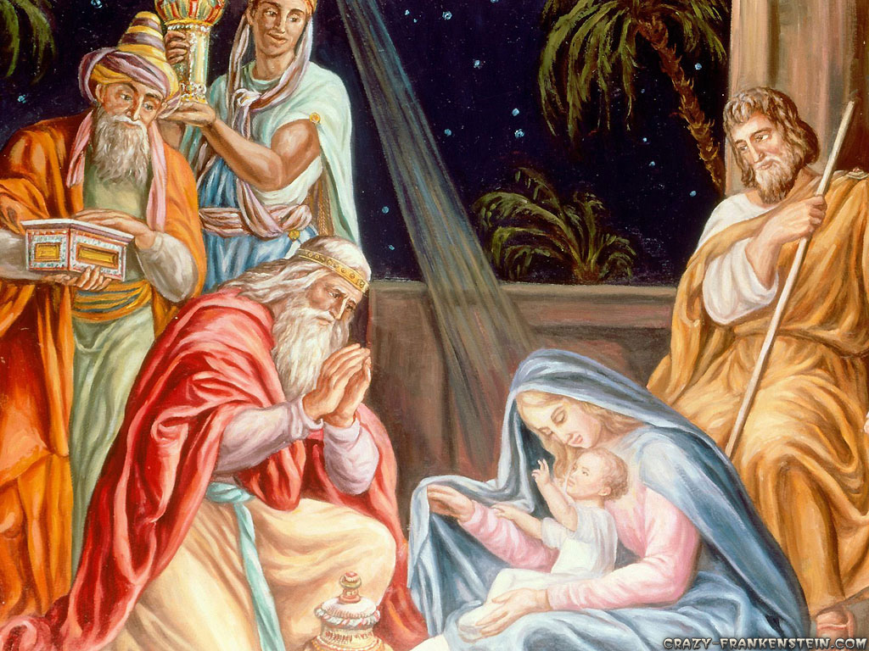



Te desea:

Slide 26



Accede a la sección que desees desde aquí:
Propia Creación
De la Red
Dedicatorias | Fechas Especiales | Graciosos
Historia y Arte | Lugares | Musicales
Naturaleza y Ciencias | Política | Reflexión
Religiosos | Románticos | Salud
Dedicatorias | Fechas Especiales | Graciosos
Historia y Arte | Lugares | Musicales
Naturaleza y Ciencias | Política | Reflexión
Religiosos | Románticos | Salud
Si deseas recibir pps periódicamente en tu correo electrónico subscríbete aquí:

